Slide 1
Муниципальное Бюджетное Дошкольное образовательное учреждение № 8.
Города герои.
Подготовила Воспитатель:
Козлова Виктория Викторовна.

Slide 2
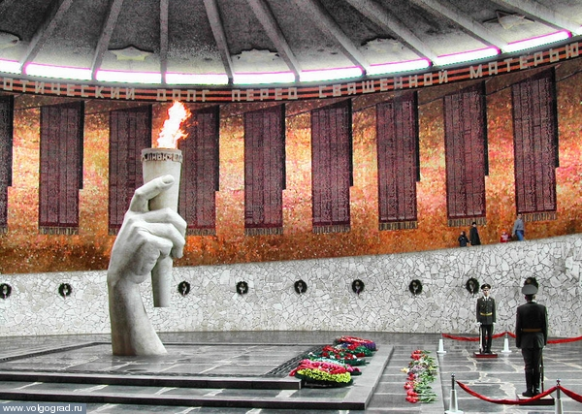
ВОЛГОГРАД – СТАЛИНГРАД
Мамаев – курган.
мемориальный комплекс "Героям Сталинградской битвы".

Slide 3
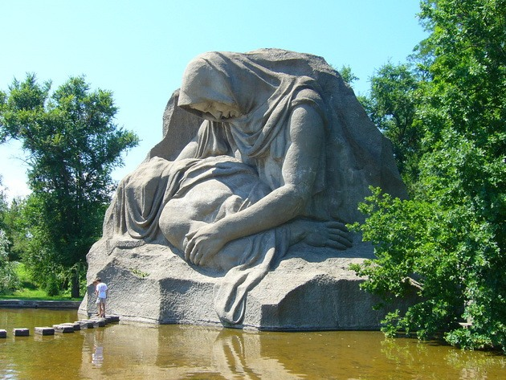
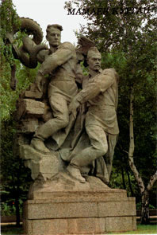
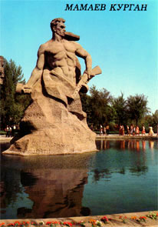
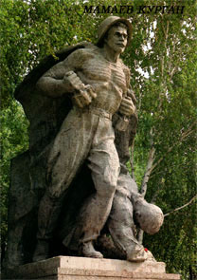
Мамаев курган

Slide 4
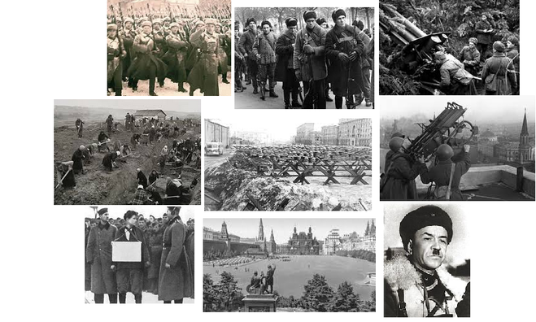
МОСКВА
Укрепление обороны от фашистских захватчиков.
Могила неизвестного солдата

Slide 5
Так начиналась
наша победа.

Slide 6
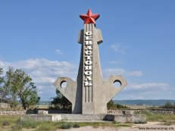
СЕВАСТОПОЛЬ
Обелиск.
Памятник
подводникам.

Slide 7
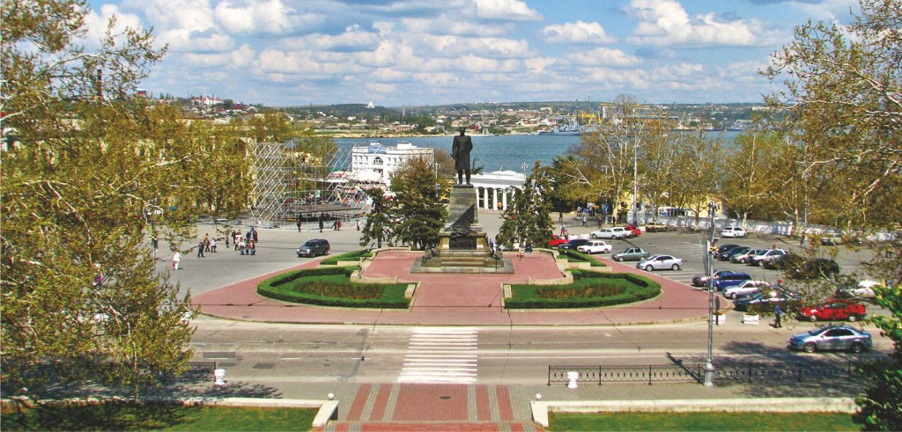
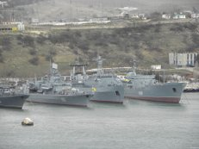

Slide 8
НОВОРОССИЙСК
В звездном свете
Братские могилы.
Часовыми встали тополя.
Здесь солдаты спят,
Которых приютила
Малая земля.

Slide 9
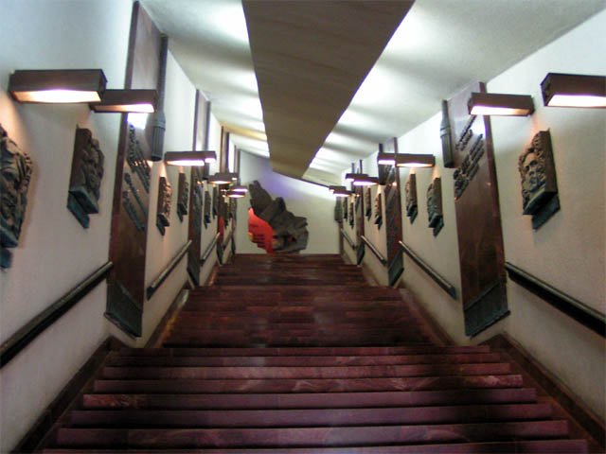
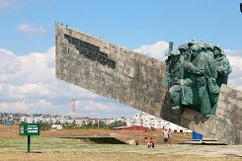
Битва за Кавказ началась в конце июля 1942 г. Одним из важных районов этой борьбы свыше года оставался Новороссийск.

Slide 10
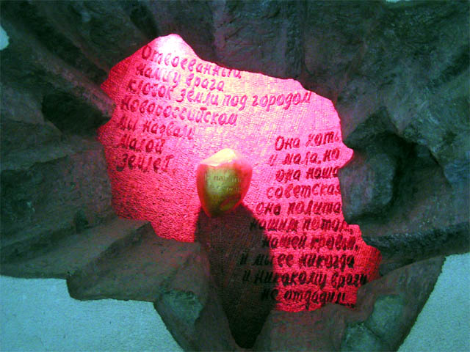

Slide 11
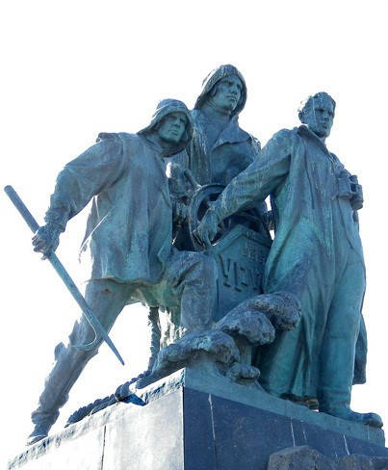

Slide 12
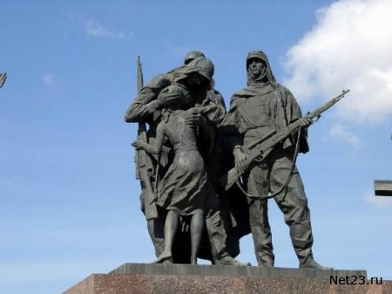
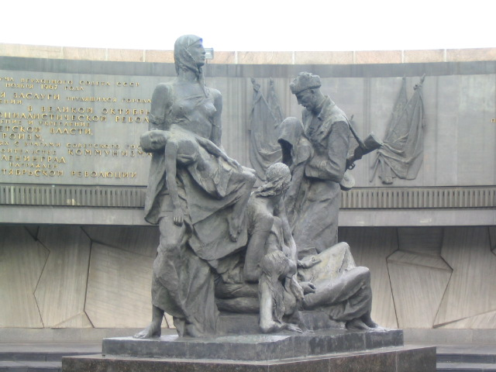
Ленинград.

Slide 13
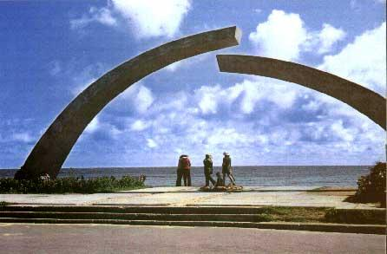
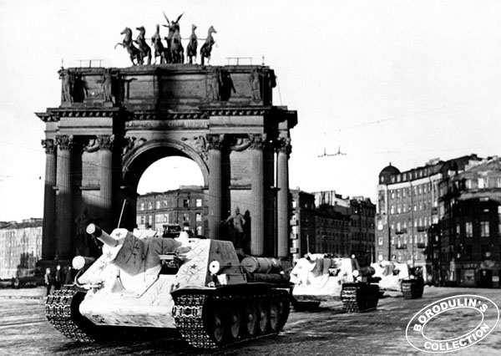
Нарвские триумфальные ворота.
В конце января 1944 г. величественный город, площади которого политы потом и кровью героических защитников, был полностью освобожден от вражеской блокады.
"Дорога жизни".

Slide 14
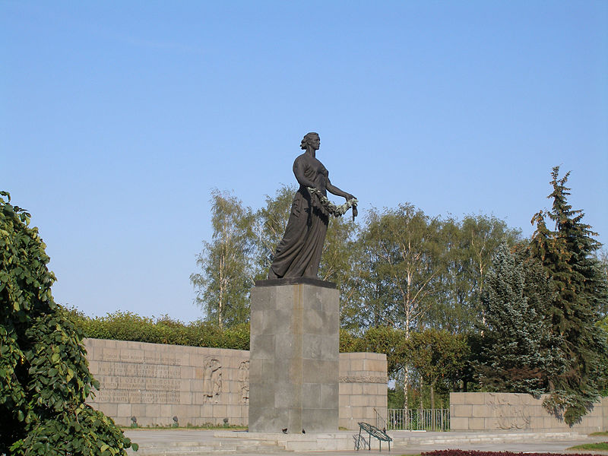
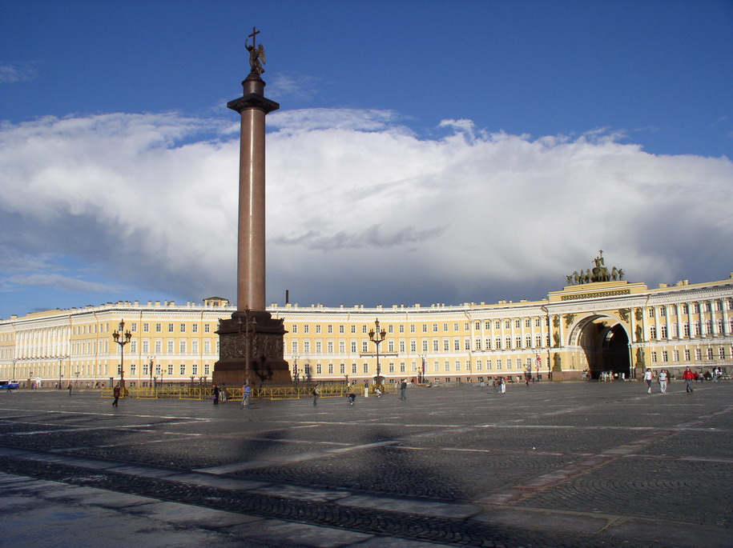
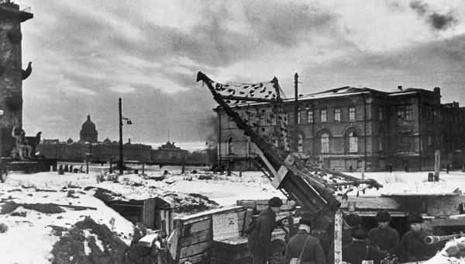

Slide 15
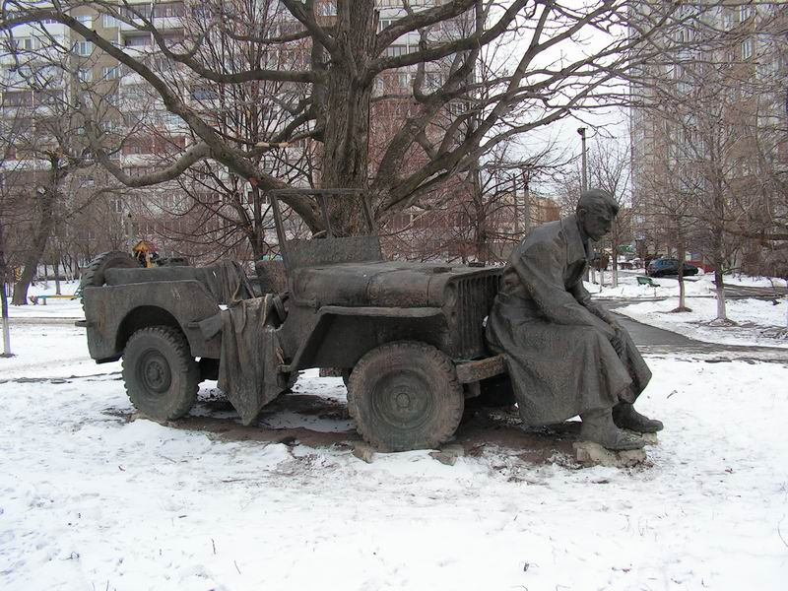
Киев.
Киевская оборона
от немцев.

Slide 16
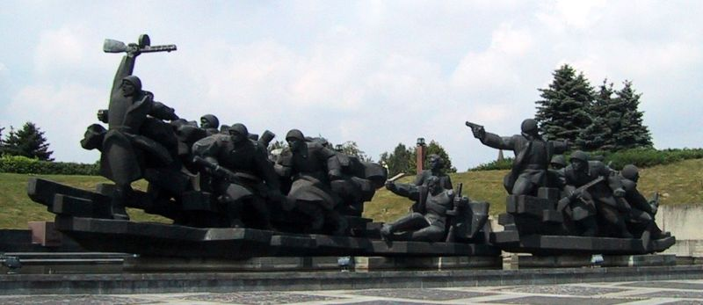
778 дней столица Украины была оккупирована немецкими захватчиками, которые почти полностью разгромили город.
Подвиг Киева увековечен в присвоении ему звания Города-Героя. В память о событиях 1941-1945 года в городе был воздвигнут Мемориальный комплекс "Национальный музей истории Великой Отечественной войны" - еще одно свидетельство того, что подвигу народа-победителя - жить в веках.

Slide 17
